Slide 1




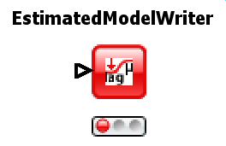
M1/M2
M1/M2
TS
M1+M2
PEI/SEI
PEI=TS+M1
SEI=TS+M1+M2

Slide 2
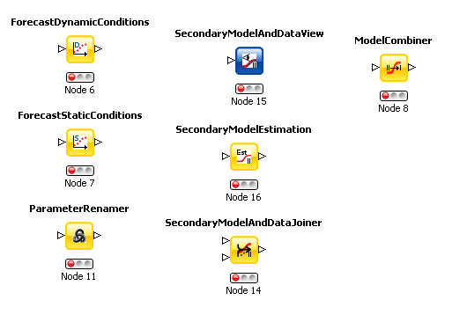
PEI
PEI
SEI
M1+M2
M1
or
or
SEI
PEI
PEI
PEI
SEI
SEI
PEI
PEI
M2
SEI
PEI

Slide 3
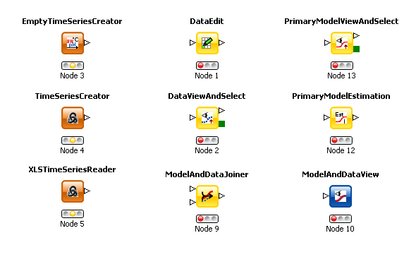
TS
TS
TS
PEI/M1
PEI/M1
TS
TS
TS
PEI
PEI
TS
PEI/M1
PEI
PEI/M1
TS

